Slide 1
§9.6 对称矩阵的标准形
一、实对称矩阵的一些性质
二、对称变换
三、实对称矩阵可正交相似于实对角矩阵
四、实二次型的主轴问题

Slide 2

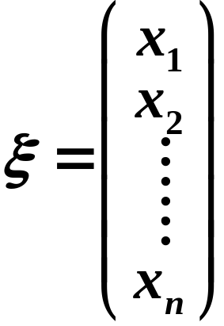

一、实对称矩阵的一些性质
引理1 设A是实对称矩阵，则A的特征值皆为实数．
证：设 是A的任意一个特征值，则有非零向量
满足

Slide 3
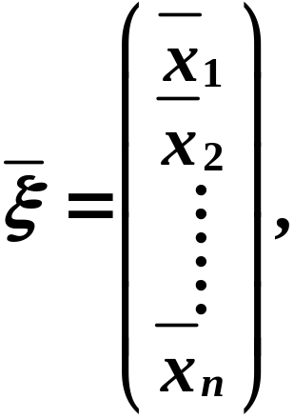
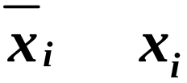
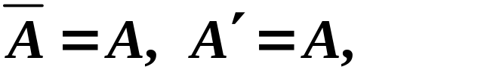

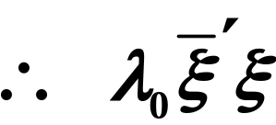
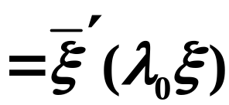
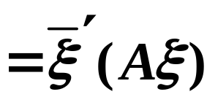
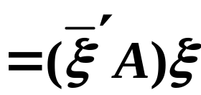
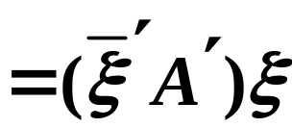
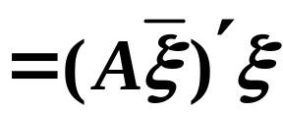
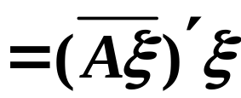
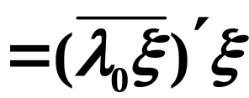
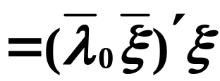
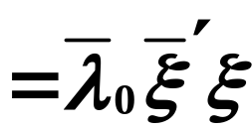
令
其中 为 的共轭复数，
又由A实对称，有

Slide 4
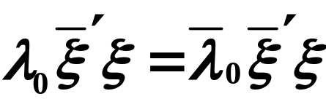

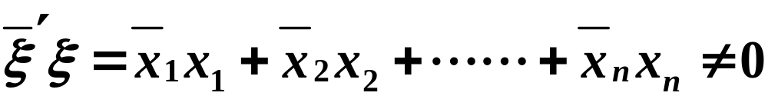
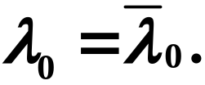

考察等式，
由于 是非零复向量，必有
故

Slide 5




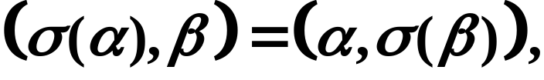

引理2 设A是实对称矩阵，在 n 维欧氏空间 上
定义一个线性变换 如下：
则对任意 有
或

Slide 6
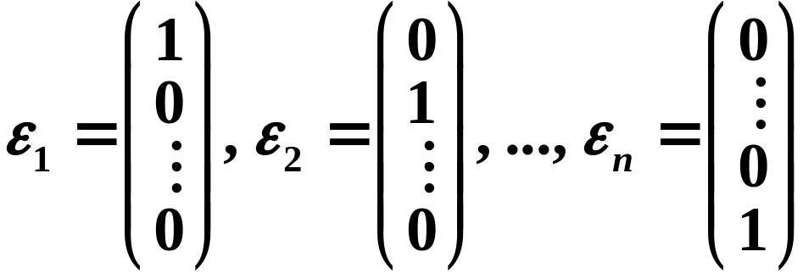

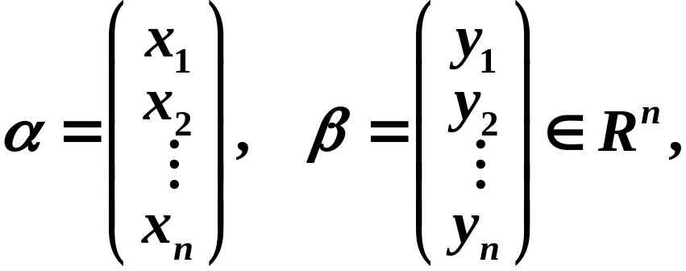
证：取 的一组标准正交基，
则 在基 下的矩阵为A，即
任取

Slide 7








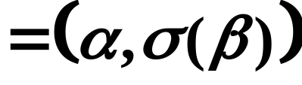
即
于是
又 是标准正交基，

Slide 8

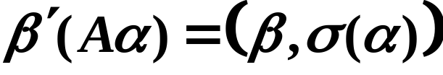
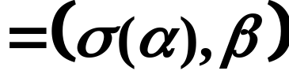
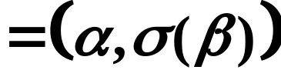

又注意到在 中
即有
二、对称变换
1．定义
设 为欧氏空间V中的线性变换，如果满足
则称 为对称变换．

Slide 9


2．基本性质
1）n维欧氏空间V的对称变换与n级实对称矩阵在
标准正交基下是相互确定的：
① 实对称矩阵可确定一个对称变换．
事实上，设
为V的
一组标准正交基．
定义V的线性变换 ：
则 即为V的对称变换．

Slide 10

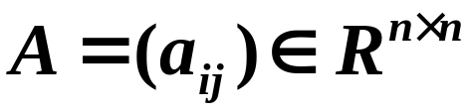
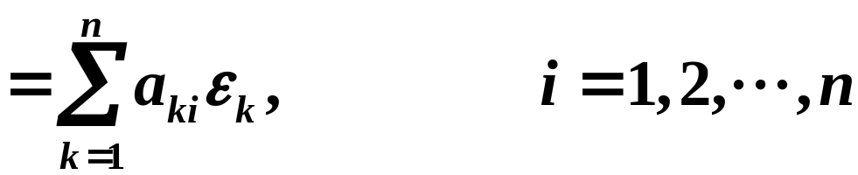
② 对称变换在标准正交基下的矩阵是实对称矩阵．
事实上，设 为n维欧氏空间V上的对称变换，
为V的一组标准正交基，
为 在这组基下的矩阵，即
或

Slide 11
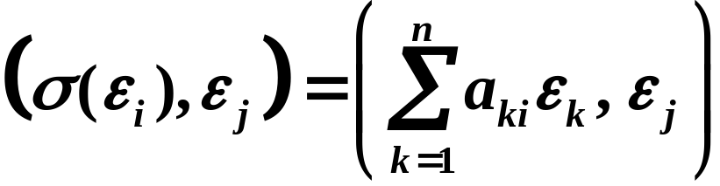
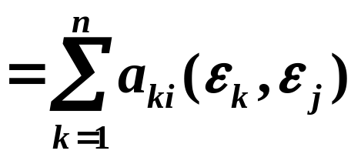
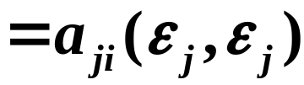
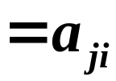
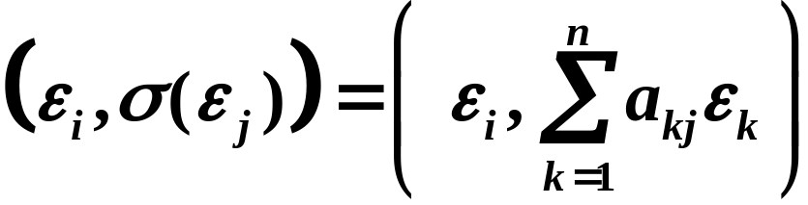
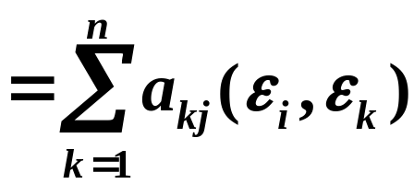
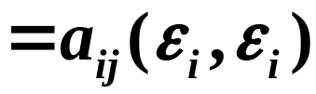
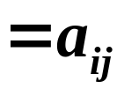
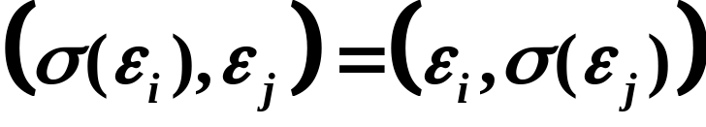
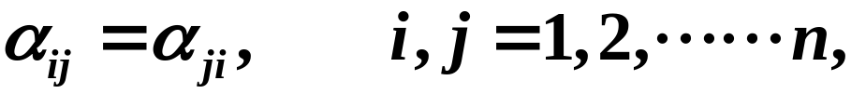
于是
由 是对称变换，有
即
所以A为对称矩阵．

Slide 12





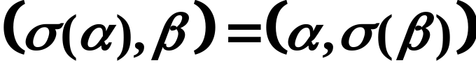
三、实对称矩阵的正交相似对角化
1．(引理4)实对称矩阵属于不同特征值的特征向量
是正交的．
证：设实对称矩阵A为 上对称变换 的在标准
正交基下的矩阵，
是A的两个不同特征值 ，
分别是属于 的特征向量．
则
由

Slide 13




有
即
又
即 正交．
２．
(定理7)对 总有正交矩阵T，使

Slide 14
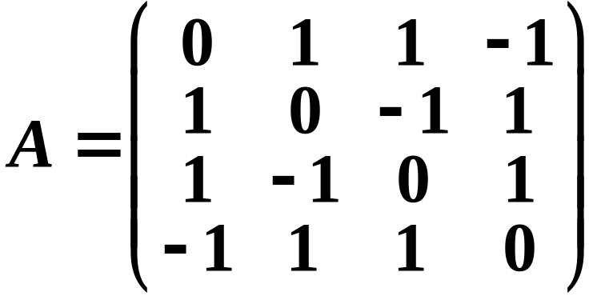

例1．设
求一正交矩阵T使 成对角形．

Slide 15
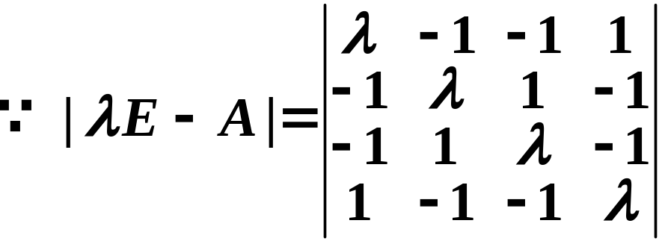
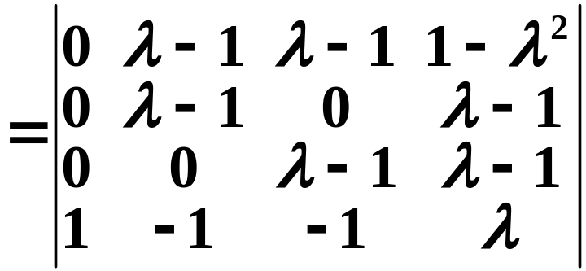
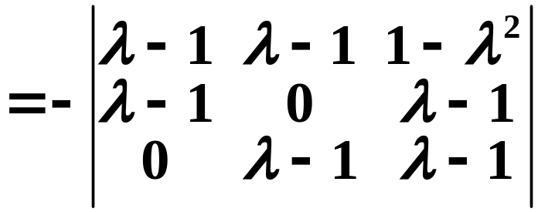
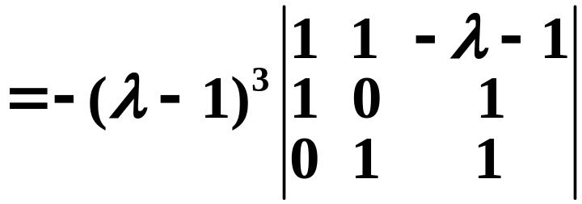



解：先求A的特征值．
A的特征值为 （三重）,

Slide 16

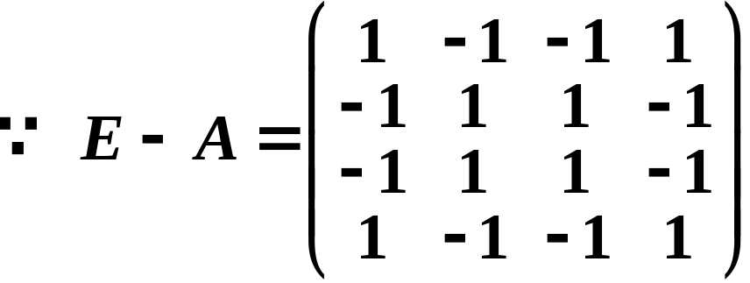
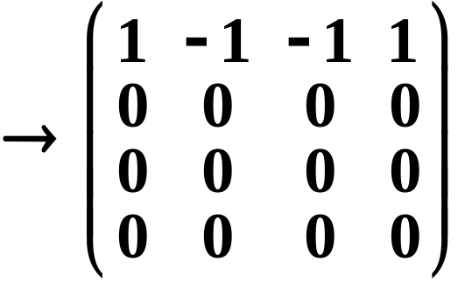
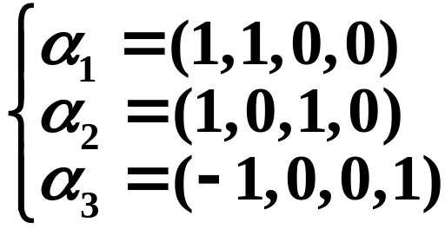
其次求属于 的特征向量，即求解方程组
得其基础解

Slide 17


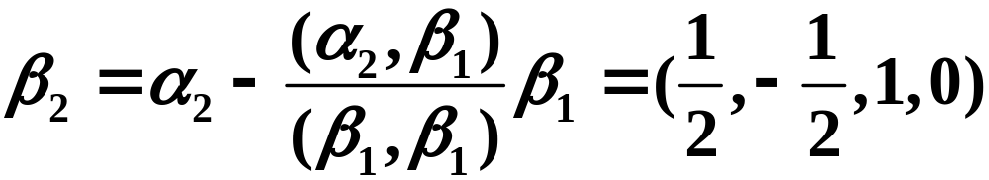
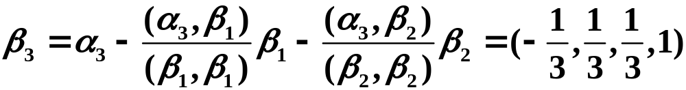
把它正交化，得
再单位化，得

Slide 18
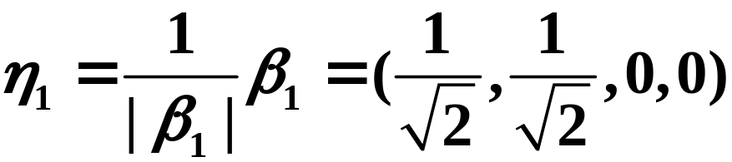
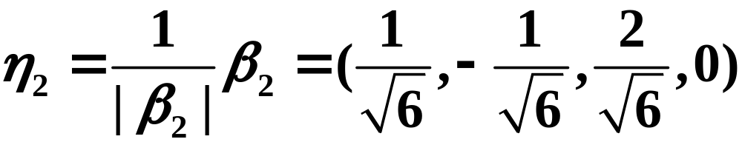
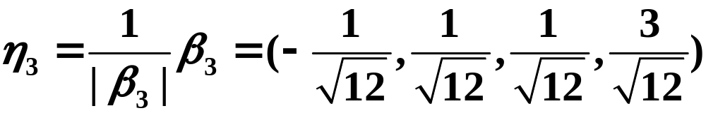


这是特征值 (三重)的三个单位正交特征向量，
也即是特征子空间 的一组标准正交基．

Slide 19







再求属于 的特征向量，即解方程组
得其基础解

Slide 20




再单位化得
这样 构成 的一组标准正交基，它们
都是A的特征向量，正交矩阵

Slide 21



使得
注：
① 对于实对称矩阵A，使
成立的正交矩阵不是唯一的．
而且对于正交矩阵T,
还可进一步要求

Slide 22





事实上，如果由上述方法求得的正交矩阵T
取正交矩阵
则 是正交矩阵且
同时有

Slide 23




② 如果不计较主对角线上元素的排列的次序，与
实对称矩阵A正交相似的对角矩阵是唯一确定的．
③ 因为正交相似的矩阵也是互相合同的，所以可
用实对称矩阵的特征值的性质刻画其正定性：
设 为实对称矩阵A的所有特征值
(i) A为正定的
(ii) A为半正定的
(iii) A为负定（半负定）的

Slide 24


(iv) A为不定的
且
④ 实对称矩阵A的正、负惯性指数分别为正、负特
特征值的个数（重根按重数计）．
n－秩(A)是0为A的特征值的重数.

